Slide 1
Python Classic
4 주차 7 차시

Slide 2
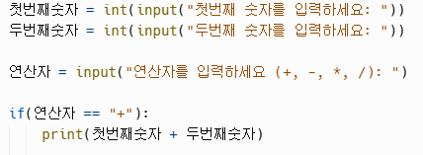
계산기 만들기
“첫번째숫자” 라는 상자에 숫자 하나를 입력해서 넣어요
“두번째숫자”에도 숫자 하나를 넣어줘요!
그리고 “연산자”라는 상자에는 더하기를 할지 빼기, 곱하기, 나누기를 할지 기호를 입력해주면 돼요.
Q. 나머지 코드를 완성해보아요.

Slide 3
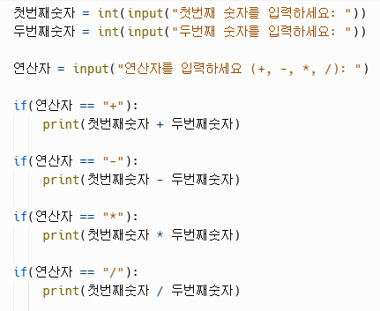
완성 코드

Slide 4
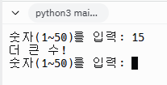




숫자 맞추기 게임
숫자를 입력해서 컴퓨터가 생각중인 숫자를 맞춰봐요!
15를 입력했더니
그것보단 더 큰 수라고 하네요.
40을 입력했더니
그것보단 더 작은 수라고 하네요.
Q. 숫자 맞추기 게임을 직접 구현해 봐요.
컴퓨터가 생각한 숫자를 맞추면 정답!이라고 출력.

Slide 5
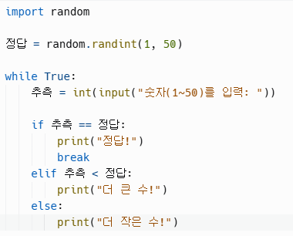
힌트

Slide 6
정답

Slide 7

별 그리기
위 그림처럼 별이 한 개 씩 늘어나도록 코드를 직접 짜 봐요!
어떻게 코드를 짜야 할까요?

Slide 8
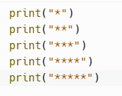
간단한 방법
가장 직관적인 방법이예요! 이 방법도 정답이지만 만약
별을 100개 그려야 할 땐 너무 힘들지 않을까요?

Slide 9

For문 사용
For 반복문을 사용하면 별을 100개, 1000개를 그려야 한다 해도
간단하게 처리할 수 있어요!
For문 안에 있는 변수 i가 1부터 시작해서 6까지 1씩 점점 늘어나는 상황!
그 때 별의 개수를 변수 i와 곱해서 그 개수만큼 출력!

